Slide 1
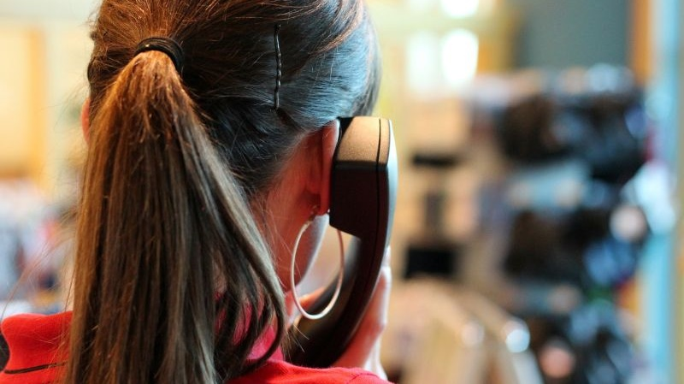
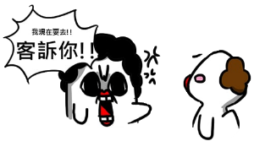
社群媒體分析
Oo銀行 客訴內容分析
第 １ 組
吳家羚．曾子恬．吳芷潁．王淵司
N094220011．N094220015 ．N094220024 ．N094220028

Slide 2
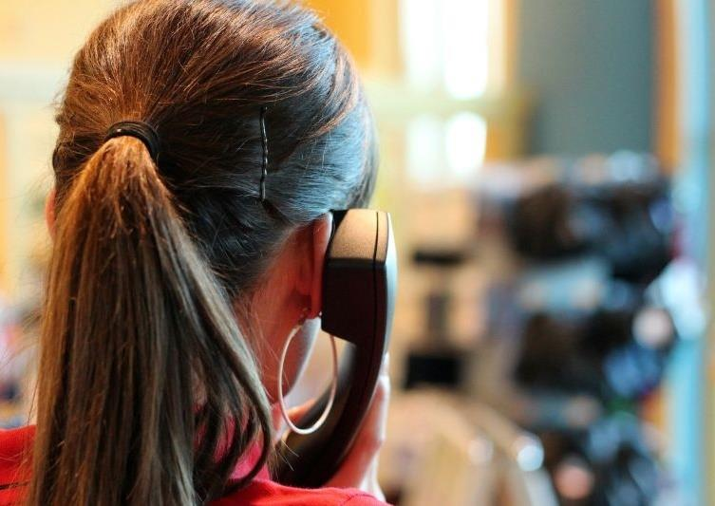
Agenda
動機與目的
資料來源
分析工具與流程
文字分析與解讀

Slide 3

研究動機
客訴能幫助企業更深入了解顧客體驗的缺口，
並且藉由完善的客訴處理，
企業才有機會真正
從顧客角度瞭解自身營運的機會點，
進而優化顧客體驗，彌補「服務-業務」之間的鴻溝，
創造更高的服務價值，以深化品牌忠誠度。
研究顯示，只有8％的客戶會直接抱怨，願意給企業再次服務的機會，但卻有92％的客戶是不會再給機會的。

Slide 4


研究目的
分析客訴內容，萃取出顧客所重視的問題
透過情緒分析，探究客訴關鍵因素，
協助企業改善服務品質，提高顧客滿意度
不論當下是否能解決顧客問題，詳實記錄資訊以及情境脈絡，對於調查原因有非常大的助益。

Slide 5
資料來源
案件類別 | 案件數
外匯業務 | 11
企業放款業務 | 13
存款業務 | 122
其它 | 1
信用卡業務 | 16
個人放款業務 | 85
員工服務態度 | 44
財富管理業務 | 10
債權管理業務 | 84
電子金融業務 | 28
證券業務 | 1
總計 | 415
資料集 公股銀行被客戶電話申訴資料
來源 金管會
資料範圍 2018/01/01~2020/12/31
資料筆數 415筆
(男：234、女：163、公司戶：18)

Slide 6

分析工具與流程
使用工作流程平台

Slide 7

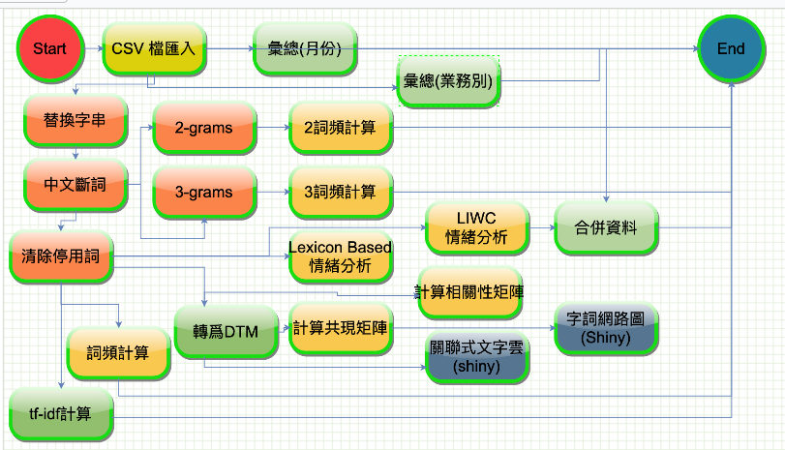
分析流程
Notes:
1. 資料前處理
1.1 讀進檔案及初步篩選
1.2 文章斷詞
1.3 資料清理
進行N-grams幫助建立
使用者字典以及移除停用字
3. LIWC情緒分析
4. 探討客訴於情緒字之討論：
4.1 客訴數量走勢圖
4.2 客訴正負情緒發文折線圖
4.3 客訴文字雲
4.4 客訴正負情緒代表字
4.5 TF-ID計算
4.6 客訴共現關係圖
5. 總結

Slide 8




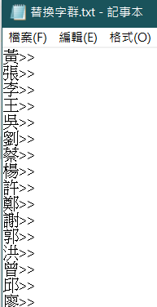
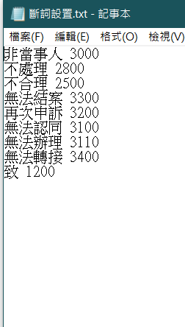
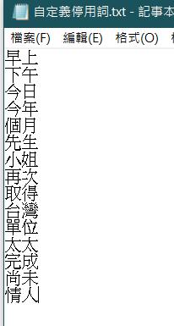
資料前處理

Slide 9

資料前處理-替換字詞
針對個資部份先進行替換模組，如姓氏部份，
替換自來源如下：
台灣百家姓
中國百家姓
金融業公文
稱謂
採用 Chih-Hao Tsai先生提供的台灣「百家姓」
收集了 1994 至 2005 年共十一年的大學聯考／大學指定科目考試的榜單名字，利用這 887,318 個名字，計算了台灣的「百家姓」做為姓氏替換字的來源
金融業公文常見的稱謂字詞，例如：黃「君」

Slide 10
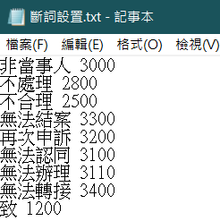
資料前處理-中文斷詞
資料集為金融機構之申訴內容，故負面文字佔多數，
但經人工檢查，發現不少否定字詞，因為被斷字，反而被判斷成正面字詞，
因此必須針對否定字詞調整斷詞權重，才能提升分析的準確性
不 處理 ＝＞不處理
不 合理 ＝＞不合理
無法 認同＝＞無法認同

Slide 11
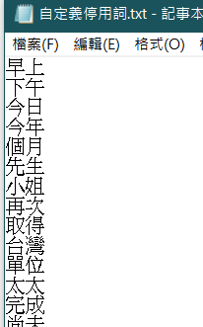
資料前處理-清除停用詞
先依據內定停止來進行最終清理任務，在依其任務結果的字雲圖的內容，
再追加與情緒分析無關的字詞如：早上、下午、今日、今年等字詞。

Slide 12
文字分析與解讀

Slide 13

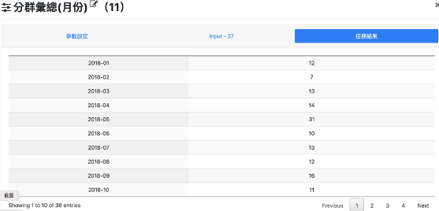
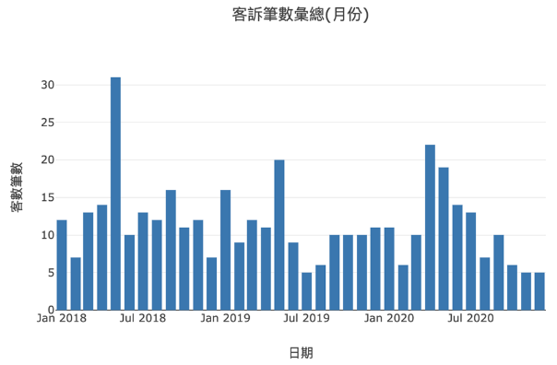
基本統計分析-依月份統計
客訴事件發生最頻繁的時間點
2018年 5月份

Slide 14
基本統計分析-依業務類別統計
被投訴最多的業務類別存款業務
其次則為債權管理和個人放款業務

Slide 15
關鍵字分析
透過文字雲的呈現，
可以發現客訴關鍵字都集中在
貸款、房貸、存款、帳戶、協商等字詞上，
我們猜測與存放款業務及債務處理業務
的客訴件數偏高，可能存在高度相關性。

Slide 16
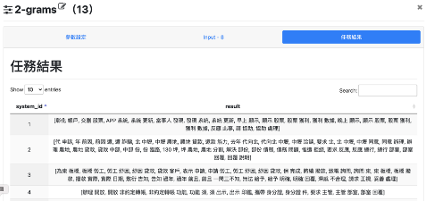
使用2-grams檢查是否具有相依性
從圓餅圖中可發現客訴主因，
都是希望業務單位「協助 處理」、
「請 協助」，顯示出該金融機構的
前線服務人員專業度不足或態度不佳，因此無法即時處理，常需要總行主管協助相關業務。

Slide 17
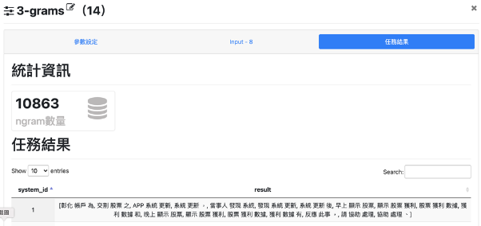
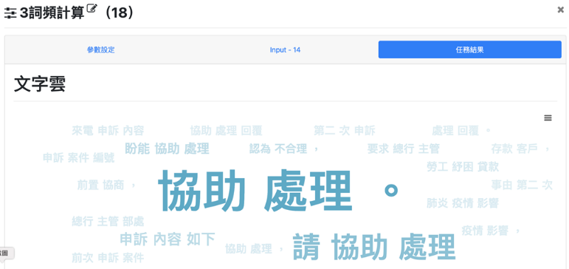
使用3-grams檢查是否具有相依性
從執行結果上來看，比較沒有那麼明確，但仍可以發現一些關鍵重點如「勞工 紓困 貸款」、 「要求 總行 主管」。顯示客戶對於個人放款業務不滿的主要因素。

Slide 18

情緒分析
依目的分別使用Lexicon Based模式進行客訴案件分析

Slide 19

情緒分析字典法-Lexicon Based模式
依據結果，顯示該金融機構的客戶申訴較多的是「請求協助」，反之負面情緒的用詞不多，表示該金融機構的人員在服務客戶的態度並被顧客抱怨。但若直接將「協助」定為負面情緒詞，好像不太妥當， 而「協助」雖然被Lexicon Based模式列正面情緒詞，但卻也顯示出現行的業務流程有不少問題存在。

Slide 20
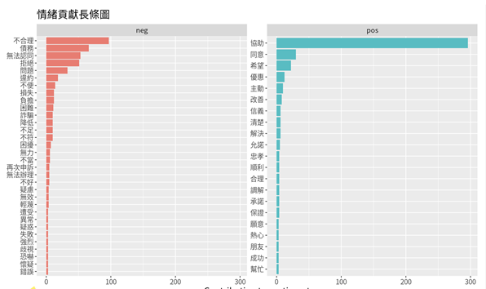
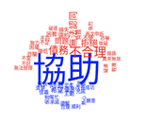
情緒分析字典法-Lexicon Based模式
前4名負面字詞
不合理
債務
無法認同
拒絕
前3名正面字詞
協助
同意
希望

Slide 21
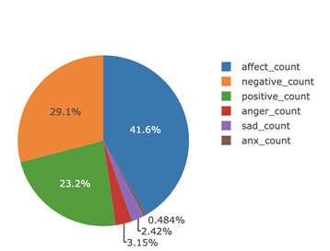
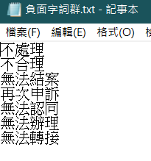
情緒分析-LIWC
依據LIWC模式的結果發現affect 和 negative 的兩者的佔比總合近 7成，
這也表示客戶在這兩方面的因表是客訴情緒的最大原因，
且 positvie部份也有 2成多表示客戶雖然有所抱怨，但仍然有部份情緒用詞上
給予正面情緒用詞，這一部份可以進一步觀察客訴案件實際內容是什麼。

Slide 22

TF-IDF
從字詞上可以發現「主管」 這字詞的重要性很高，
這顯示該金融機構解決客訴問題的最終決策權掌握在業務主管手上，
要有效解決客戶問題，則必須「主管」 協助處理。

Slide 23

關鍵字詞網路圖
從「不佳」TF-IDF來看，可顯示出在「處理」 、 「要求」 和「協助」這三個關鍵詞，其鍵結強度都有 0.5以上，且與「回覆」 、 「申訴」 和「客訴」也有不少的比例，都是與上面各項分析結果相呼應，其準確度和可信度應該很高

Slide 24
共現矩陣
從共現矩陣中，可以找到多數客戶都是用電話來進行客訴的且都在下午同時與匯、存款時，客戶都有被刁難的感覺。在存款業務的客訴案件最高是完全符合的。

Slide 25

總結
建議該金融機構針對存款、個人放款及債務處理等業務單位，要求相關主管重新檢視業務流程，並更深入了解客戶不滿的因素，將常發生的問題擬定SOP或建立標準客服話術，讓第一線人員能夠即時為客戶處理，以降低申訴案件的發生和提升顧客滿意度。
提升前線人員與客服人員專業度，能協助客戶盡速排除問題。

